Slide 1


Grundlagen zu React.js

Slide 2

Übersicht
Traditionelle Websites vs SPA
Was ist React.js?
Create-React-App
React Elemente
React Komponenten
JavaScript XML (JSX)
React Props
Conditional & List Rendering

Slide 3
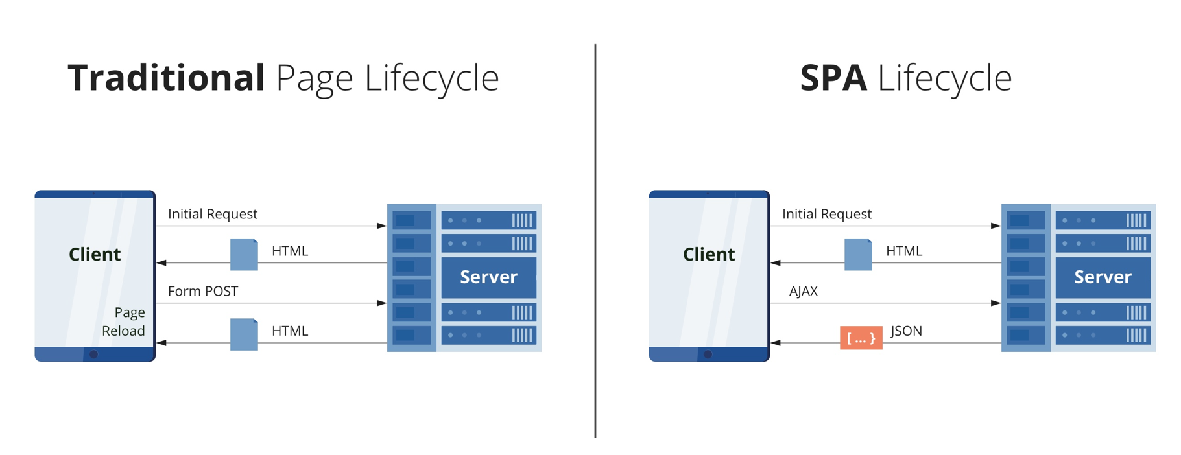

Slide 4


Slide 5
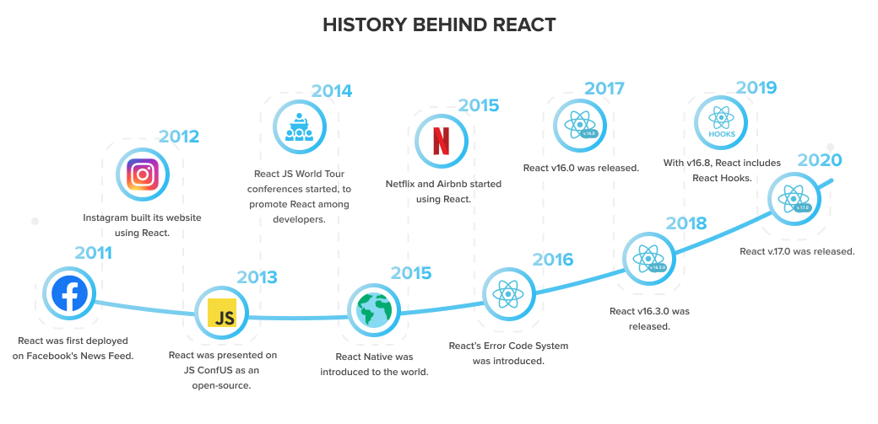

Slide 6
Was ist React.js?
React ist eine JavaScript-Bibliothek zur Entwicklung von Benutzeroberflächen.
Es ermöglicht die Erstellung von interaktiven und dynamischen Webanwendungen.
React basiert auf einem komponentenbasierten Ansatz, der die Entwicklung und Wartung erleichtert.
React bietet eine verbesserte Leistung und Effizienz bei der Aktualisierung von Benutzeroberflächen, indem immer nur einzelne Komponenten der Seite aktualisiert werden
https://react.dev/learn

Slide 7

Create-React-App
Create React App ist eine offiziell unterstützte Methode zur Erstellung von Single-Page React-Anwendungen. Es bietet eine moderne Build-Umgebung ohne Konfiguration.
Du musst keine Tools wie webpack oder Babel installieren oder konfigurieren. Sie sind bereits vorinstalliert und verborgen, sodass du dich auf den Code konzentrieren kannst.
Erstelle ein Projekt mit dem Befehl „npx create-react-app [Name deines Projekts]“ und du kannst sofort loslegen.
https://create-react-app.dev/

Slide 8
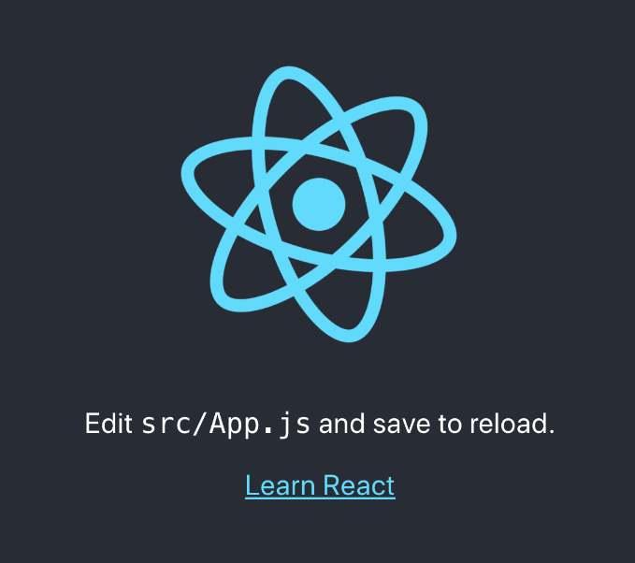
Übung Create-React-App
Navigiere zum Ordner mit dem Befehl cd „./0 Eure Codebeispiele/[Dein Name]/React“
Erstelle ein Projekt mit dem Befehl „npx create-react-app [Name deines Projekts]“ innerhalb des Ordners „./0 Eure Codebeispiele/[Dein Name]/React“
Das Erstellen der React App kann einige Minuten dauern
Nach erfolgreicher Installation führe den Befehl „npm start“ aus
Ein Server sollte hochfahren und eine React Startseite anzeigen
Gemeinsam werden wir versuchen zu verstehen, wie das Projekt aufgebaut ist

Slide 9
UI Elemente

Slide 10
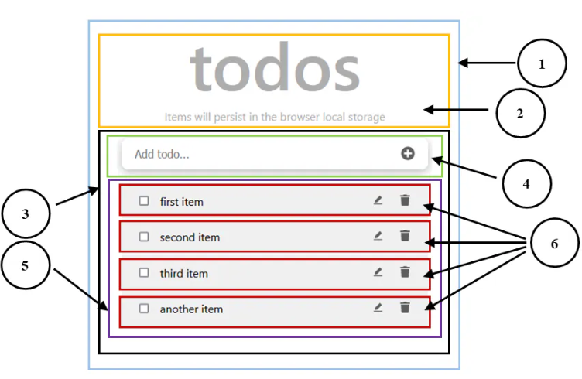
React Komponenten
React-Anwendungen bestehen aus Komponenten.
Eine Komponente ist ein Teil der Benutzeroberfläche (UI), der über seine eigene Logik und Darstellung verfügt.
Eine Komponente kann so klein wie eine Schaltfläche oder so groß wie eine ganze Seite sein.
Komponenten können ineinander verschachtelt werden
Achtung: Komponenten können andere Komponenten rendern, aber ihre Definitionen dürfen niemals verschachtelt sein.

Slide 11
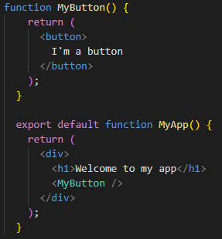
React Komponenten als Funktionen
React Komponenten können durch Klassen oder durch Funktionen definiert werden, wobei Trend stark Richtung Funktionen geht
React-Komponenten starten IMMER mit Großbuchstaben
React-Komponenten sind JavaScript-Funktionen, die Markup (JSX siehe nächste Folie) zurückgeben.
„export default“ ist eine Standard-JavaScript-Syntax (nicht spezifisch für React). Es ermöglicht, die Hauptfunktion in einer Datei zu markieren, damit sie später von anderen Dateien über „import“ importiert werden kann
Bsp: import MyApp from “./MyApp.js“
Tipp: Best practice ist eine Komponente je JS-Datei, wobei die Datei denselben Namen wie die Funktion der React Komponente hat

Slide 12

Übung zu React Komponenten
Erstelle einen Ordner „components“ in deinem React Projekt
Erstelle die Datei „MyParentComponent.js“ und „MyNestedComponent.js“ innerhalb des Ordners „components“
MyNestedComponent.js beinhaltet eine gleichnamige Funktion die ein <div> Element zurückgibt welches den Text „Ich bin eine verschachtelte Komponente“ beinhaltet
MyParentComponent.js beinhaltet eine gleichnamige Funktion die ein <div> Element mit dem Text „Ich bin die Parent Komponente“ und zusätzlich die Komponente “MyNestedComponent“ zurückgibt
Bind die Komponente “MyParentComponent“ in App.js ein

Slide 13

JavaScript XML (JSX)
JSX steht für JavaScript XML und ist eine Syntaxerweiterung für JavaScript.
Es ermöglicht das Schreiben von HTML-ähnlichem Code innerhalb von JavaScript, was die Erstellung von Benutzeroberflächen in React erleichtert.
Um HTML in JSX zu verwandeln kann folgender Converter verwendet werden: https://transform.tools/html-to-jsx
JSX wird von React verwendet, um virtuelle DOM-Elemente zu erstellen, die dann weiters in tatsächliches HTML umgewandelt und im Browser gerendert werden

Slide 14
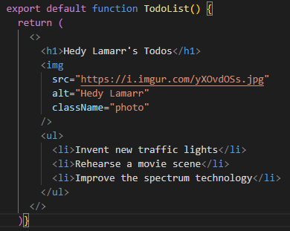
Regeln für JSX
Gib ein einziges Parent Element zurück
Um mehrere Elemente aus einer Komponente zurückzugeben, umschließe sie mit einem einzigen Elternelement, zum Beispiel mit einem <div>
Wenn man kein zusätzliches <div> im HTML hinzufügen möchten, kann stattdessen ein leeres Fragment <></> als Parent Element verwendet werden
Schließe alle Tags
JSX erfordert, dass Tags explizit geschlossen werden: Selbstschließende Tags wie <img> oder <li> müssen explizit mit </img> oder </li> geschlossen werden
Verwende meistens camelCase!
JavaScript hat Einschränkungen bei Variablennamen. Zum Beispiel dürfen ihre Namen keine Bindestriche enthalten oder reservierte Wörter wie "class" sein.
Deshalb werden in React viele HTML- und SVG-Attribute in camelCase geschrieben.
Wichtiges Beispiel: "class" wird in JSX zu "className",

Slide 15
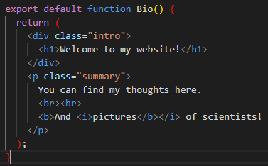
Quiz zu JSX: Wo ist der Fehler?

Slide 16
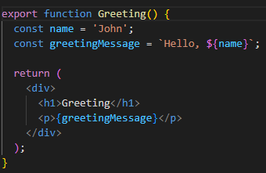
JavaScript in JSX verwenden
Das Einbetten von JavaScript-Ausdrücken innerhalb von JSX wird ermöglicht, indem der Code in geschweifte Klammern {} eingeschlossen wird.
So können auch zuvor definierte Variablen, Funktionen und Ausdrücke in JSX verwendet werden, um dynamische Inhalte zu rendern.
Man kann geschweifte Klammern in JSX nur auf zwei Arten verwenden:
Als Text direkt innerhalb eines JSX-Tags: <h1>{name}'s To Do List</h1> funktioniert, aber <{tag}>Gregorio Y. Zara's To Do List</{tag}> funktioniert nicht.
Als Attribute, die unmittelbar auf das =-Zeichen folgen: src={avatar} liest die Variable avatar, aber src="{avatar}" übergibt den String "{avatar}".

Slide 17
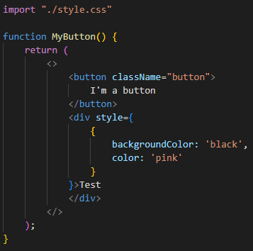
Styling in JSX
Um externe Stylesheets einzubinden wird das CSS File importiert: Beispiel: import “./pathToSytle/style.css“
Um einem JSX Element eine Klasse des CSS zu geben wird das Attribut className verwendet
Inline Styling ist auch in JSX möglich. Dafür verwendet man doppelte geschwungene Klammern {{..}} innerhalb derer der Style angegeben wird
Bei Inline Styling werden CSS-Attribute ohne Bindestrich, stattdessen mit CamelCase geschrieben Bsp: background-color → backgroundColor

Slide 18
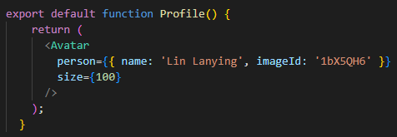
React props in Parentkomponente
React-Komponenten verwenden Props, um miteinander zu kommunizieren. Jede Elternkomponente kann ihren Kindkomponenten Informationen über Props übergeben.
Mittels Props können jegliche JavaScript-Werte übergeben werden, einschließlich Variablen, Objekten, Arrays und Funktionen.
Objekte werden durch Doppelte geschwungene Klammern übergeben
Props werden über JSX-Tags an Kindkomponenten übergeben

Slide 19
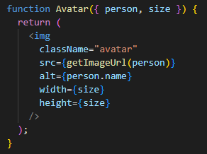
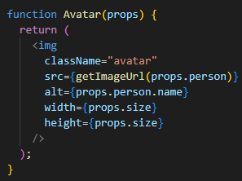
React props in Kindkomponente
Du kannst diese Props lesen, indem du ihre Namen (z.B. person, size) durch Kommas getrennt innerhalb von ({ und }) direkt nach der Funktion Avatar auflistest.
Dies ermöglicht es dir, sie innerhalb der Komponente zu verwenden, ähnlich wie du es mit einer Variablen tun würdest.
Es ist auch möglich alle übergebenen Werte in der Variable “props“ zu übergeben ohne alle Variablen einzeln zu listen
Um eine spezielle Variable der Props anzusprechen, wird props.[Variblenname] verwendet

Slide 20

Übung zu React & JSX
Definiere eine Variable let color = [beliebige Farbe] innerhalb von MyParentComponent
Übergib die Farbe als prop an die MyNestedComponent
In der „MyNestedComponent“ wird die übergebene Farbe verwendet um die Textfarbe zu definieren. Verwende dafür Inline Styling
Zusatzaufgabe (etwas schwerer):
Definiere eine zusätzliche Variable let componentVisibility = true/false innerhalb von MyParentComponent und übergib diesen Wert als prop an MyNestedComponent
Implementiere Logik in MyNestedComponent wodurch die Komponente nur gerendert wird wenn componentVisibility === true Achtung: Dafür darf kein Styling verwendet werden bsp: display oder visibility

Slide 21
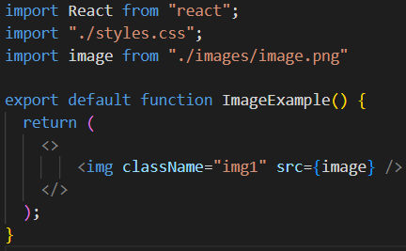
Bilder einfügen
Um Bilder in React einzubinden muss es zunächst importiert werden
Bsp: import image from „./images/image.png“
Danach wird die importierte Variable als src eines img Tags eingebunden
Bsp: <img src={image}>

Slide 22
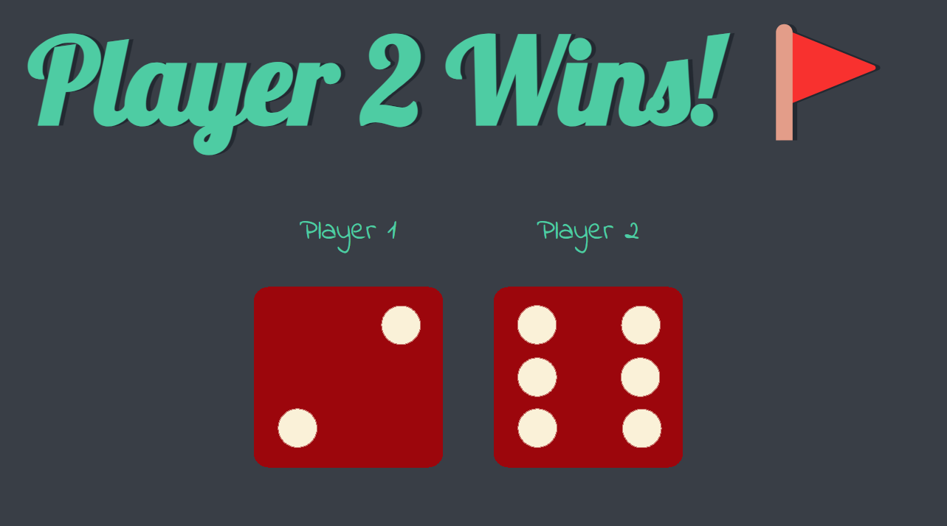

Übung zur Wiederholung „The Dice Game“
Wir haben bereits einmal das „Dice Game“ programmiert
Das Programm soll je nachdem wer die höhere Zahl gewürfelt hat den Sieger ernennen.
Wenn die Seite neu geladen wird, werden erneut 2 Würfel gewürfelt
Innerhalb der DiceGame Komponente sollen die Zufallszahlen der Würfel bestimmt werden und über props an die Dice Komponente übergeben werden
Innerhalb der DiceGame Komponente soll der Gewinner des Spiels bestimmt werden und über props an die Header Komponente übergeben werden
Die Komponenten sollten folgender Baumstruktur entsprechen

Slide 23
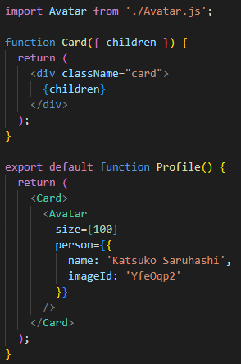
Komponenten ineinander verschachteln
Es ist üblich, eingebaute Browser-Tags zu verschachteln.
Häufig möchten wir unsere eigenen React Komponenten ineinander verschachteln.
Wenn Inhalte innerhalb eines JSX-Tags verschachtelt werden, wird die übergeordnete Komponente diese Inhalte in einer Prop namens children erhalten.
Die children-Prop ermöglicht es der übergeordneten Komponente, den Inhalt innerhalb des Tags zu rendern oder auf ihn zuzugreifen.

Slide 24

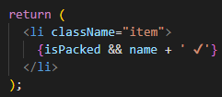
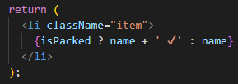
Conditional Rendering
In React können wir JSX bedingt rendern, indem wir:
Innerhalb von JavaScript (außerhalb vom return Statement) :
JavaScript-Syntax wie if-Anweisungen
Ternäre Operatoren (&& und ? :) verwenden
Innerhalb vom JSX Code:
Ternäre Operatoren (&& und ? :)
If-Anweisungen können nicht innerhalb von JSX Code verwendet werden
If Anweisungen
Ternäre Operatoren && / ?:
Ternäre Operatoren in Beispielen:
&&: Wenn Bedingung erfüllt ist, (&&) dann rendere name + „ ✅“. Sonst rendere nichts (null)
?: Wenn Bedingung erfüllt ist, (?) dann rendere name + „ ✅“. (:) sonst rendere name

Slide 25
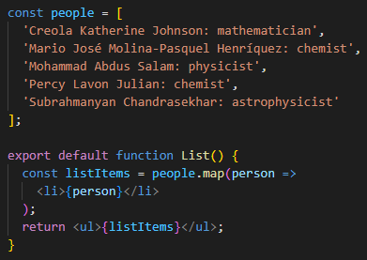
Rendering von Listen
Oft möchten wir die selbe Komponenten mit unterschiedlichen Daten, aus einem Array oder einem Objekt stammend, anzeigen.
Dafür können wir die JavaScript-Methoden verwenden, um ein Array oder ein Object von Daten zu mappen
map() wird verwendet, um ein Datenarray in ein Array von Komponenten zu transformieren.

Slide 26
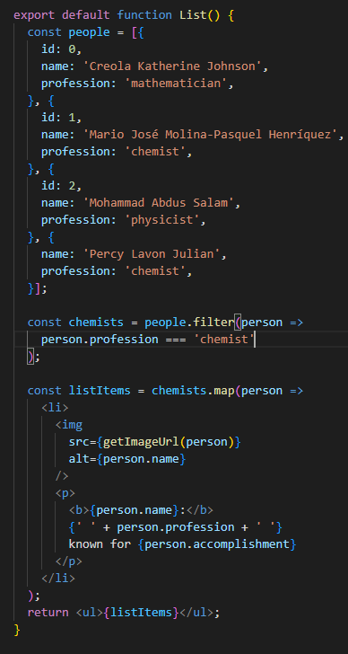
Rendering von gefilterten Listen
Häufig kommt es vor das zunächst ein Array, bestehend aus Objekten, gefiltert werden muss bevor es auf ein JSX Element gemapped wird
Um Arrays zu filtern wird die filter Methode verwendet
Danach wird das gefilterte Array mit Hilfe von map() erneut auf JSX Elemente gemapped
Achtung: Wird ein Array aus Objekten gemapped, müssen natürlich die Properties des Objekts angesprochen werden und nicht das gesamte Objekt

Slide 27
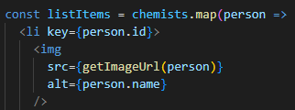
Keys für gemappte Elemente
Jedes mit map() erstellte JSX Element benötigt einen eindeutigen Key
Schlüssel sagen React, welchem Array-Element jede Komponente entspricht, damit es sie später zuordnen kann.
Dies wird wichtig, wenn sich Array-Elemente bewegen können (z. B. durch Sortieren), eingefügt oder gelöscht werden.
Schlüssel helfen React zu erkennen, was genau passiert ist, und die richtigen Aktualisierungen am DOM-Baum vorzunehmen.
Anstatt Schlüssel dynamisch zu generieren, sollten Schlüssel aus den Objektdaten kommen

Slide 28
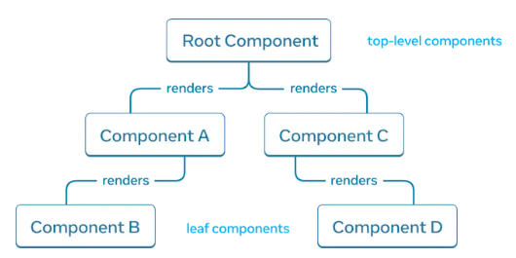
UI Baumstruktur
React verwendet Bäume, um die Beziehungen zwischen Komponenten und Modulen zu modellieren.
Ein React-Renderbaum ist eine Darstellung der Eltern- und Kindbeziehung zwischen Komponenten.
Der React-Renderbaum ermöglicht es React, die Hierarchie der Komponenten zu verfolgen und zu organisieren.
Durch die Baumstruktur kann React effizient Updates durchführen und die Komponenten entsprechend ihrer Beziehungen rendern.

Slide 29

React Challenges
Challenges zu JSX Syntax https://react.dev/learn/javascript-in-jsx-with-curly-braces#challenges
Challenges zu Properties (props) https://react.dev/learn/passing-props-to-a-component#challenges
Challenge zu Conditional Rendering (3 optional) https://react.dev/learn/conditional-rendering#challenges
Challenge zu List Rendering (3 & 4 optional) https://react.dev/learn/rendering-lists#challenges

Slide 30
Events & States

Slide 31
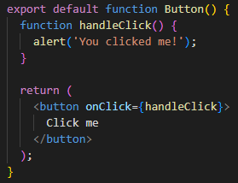
React Events
React ermöglicht es, Eventhandler in JSX hinzuzufügen.
Eventhandler sind eigenen Funktionen, die in Reaktion auf Interaktionen wie Klicken, Hovern, Fokussieren usw. ausgelöst werden.
Um einen Eventhandler hinzuzufügen, definieren wir zunächst eine Funktion und übergeben diese dann als onClick-Prop an das entsprechende JSX-Tag.
Eventhandler :
Werden in der Regel innerhalb Ihrer Komponenten definiert.
Haben Namen, die mit „handle“ beginnen, gefolgt vom Namen des Ereignisses

Slide 32
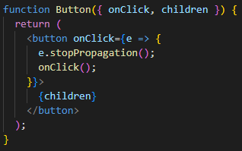
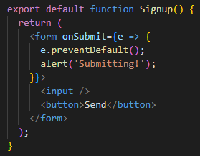
stopPropagation & preventDefault
Eventhandler erhalten ein Ereignisobjekt als ihr einziges Argument. Üblicherweise wird es als "e" oder "event" bezeichnet, was für "Event" steht.
Mit diesem Ereignisobjekt können wir die Event-Propagation stoppen.
Wenn wir verhindern möchten, dass ein Ereignis Elternkomponenten erreicht, müssen wir e.stopPropagation() aufrufen
Einige Browser-Ereignisse haben standardmäßiges Verhalten, das mit ihnen verbunden ist.
Zum Beispiel wird ein <form> Submit-Ereignis, standardmäßig die ganze Seite neu laden
Um zu verhindern dass dieses Standardverhalten auftritt wird der Befehl e.preventDefault() aufgerufen

Slide 33
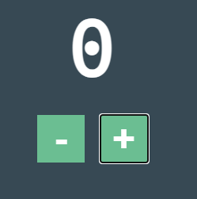
Kurze Übung: CounterApp
Baue eine React Komponente mit der Anzeige einer Zahl und 2 Buttons (+, -)
Definiere eine Variable counter = 0
Schritt 1: Beim Klick auf + oder – wird in der Konsole der Wert von counter +1 / -1 ausgegeben.
Schritt 2: Der Wert der angezeigten Zahl wird ebenfalls aktualisiert und angezeigt.
Was fällt dir auf?

Slide 34
Problem: Änderungen von Variablen
Lokale Variablen bestehen zwischen den Renders nicht fort. Wenn React diese Komponente ein zweites Mal rendert, rendert es sie von Grund auf neu - es berücksichtigt keine Änderungen an den lokalen Variablen.
Änderungen an lokalen Variablen lösen keine Renders aus. React erkennt nicht, dass es die Komponente erneut mit den neuen Daten rendern muss.
Lösung: React States

Slide 35
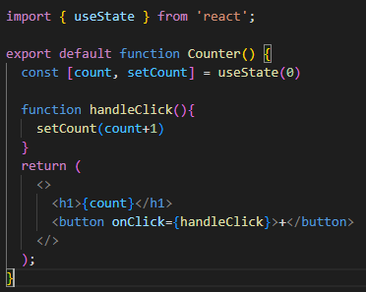
React States – Zustand Variablen (1)
Vorteil von State-Variablen:
Eine State-Variable, speichert Daten zwischen erneuten Renders.
Liefert eine Setter-Funktion, um die Variable zu aktualisieren
Jedes Mal wenn sich die Variable ändert wird die Komponente neu gerendert und Änderungen werden sofort sichtbar
Um eine State-Variable verwenden zu können muss das Package useState von React importiert werden
Eine State-Variable wird gemeinsam mit ihrer Setter-Funktion in einer const Variable gespeichert und über die useState([Defaulwert]) Methode initialisiert (initialer Wert wird vergeben)

Slide 36
React States – Zustand Variablen (2)
Eine State-Variable kann nur auf der obersten Ebene Ihrer Komponenten deklariert werden. Sie können nicht innerhalb von Bedingungen, Schleifen oder anderen verschachtelten Funktionen deklariert werden.
Eine State-Variable wird genau wie jede andere Variable verwendet, allerdings werden Änderungen nur über die Settermethode veranlasst. Bsp: count = 2 sondern setCount(2)
Nach Konvention wird die Settermethode nach dem Schema „set“+Variablenname (großer Anfangsbuchstabe) benannt

Slide 37
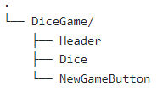
Übung „The Dice Game“
Erweitere deine „DiceGame“ Komponente um einen Button „NewGameButton“ der das Spiel erneut startet und die Würfel neu würfelt.
Verwende eine 2 State-Variablen um die Augenzahlen der Würfel zu bestimmen
Verwende eine State-Variable um den Gewinner zu definieren

Slide 38
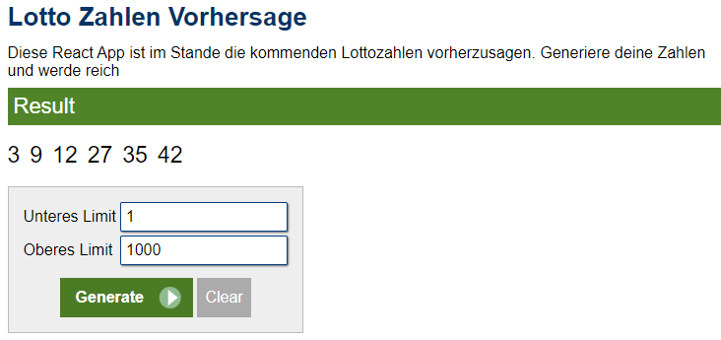
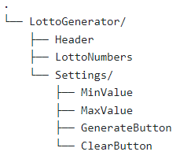
Pro-Übung zu React „Lottozahlen Vorhersage“
Schreibe eine React Komponente „LottoGenerator“ um die nächsten Lotto Zahlen vorherzusagen und damit reich zu werden
Die darunterliegenden Komponenten sind in folgender Struktur aufgeteilt (rechts unten)
Da es verschiedene Lottoformate gibt und wir für alle Formate die richtigen Zahlen wissen wollen müssen wir verschiedene Limits festlegen können (Min, Max) welche Werte die Zahlen annehmen können.
Optional: bei manchen Lottoformaten werden mehr oder weniger Zahlen gezogen deshalb wäre eine zusätzliche Einstellung „Anzahl gezogener Zahlen“ auch gut.

Slide 39
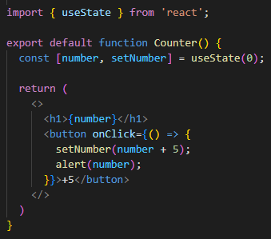
React State – Zeitliches Verhalten
Das Setzen des Zustands fordert einen neuen Render an.
React speichert den Zustand außerhalb der Komponente
Wenn Sie useState aufrufen, gibt Ihnen React eine Momentaufnahme des Zustands für diesen Render.
Jeder Render (und Funktionen darin) wird immer die Momentaufnahme des Zustands "sehen", die React diesem Render gegeben hat.
Die Auswirkungen der Änderung einer State-Variable sind erst beim nächsten Rendering der Komponente ersichtlich

Slide 40
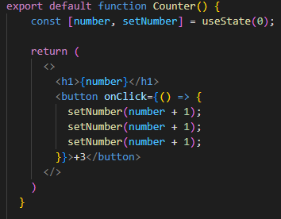
React State – Zeitliches Verhalten (2)
Was passiert wenn man auf den Button klickt?
Da die Setterfunktion nur mit einer Momentaufnahme arbeitet, und den Zustand (Wert) aktualisiert, der bei der Ausführung der Funktion bestand, wird der Wert von number tatsächlich nur um 1 erhöht, unabhängig davon, wie oft der Button geklickt wird.

Slide 41
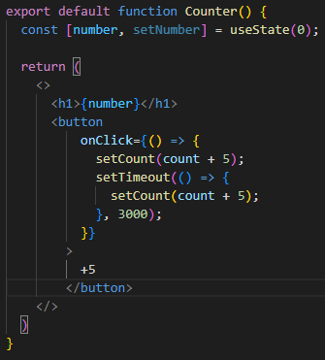
React State – Zeitliches Verhalten (3)
Was passiert wenn man auf den Button klickt?
Trotz des Timeouts, wird keine zusätzliche Erhöhung um 5 gemacht weil die setTimeout Funktion mit der Momentaufnahme des Zustands arbeitet. Die setCount Methode wird also auch nach dem Timeout nur den alten Wert um 5 erhöhen

Slide 42
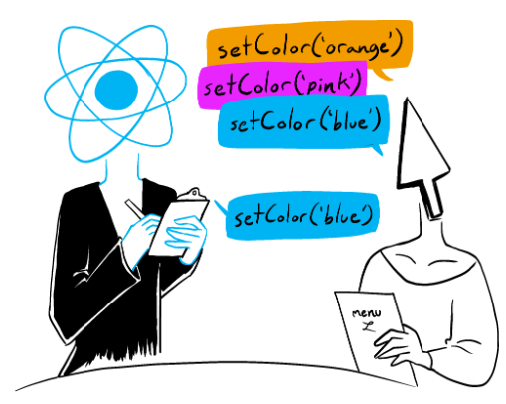
React State – Zeitliches Verhalten (4)
https://react.dev/learn/queueing-a-series-of-state-updates

Slide 43

Übung zu States & zeitliches Verhalten
Hier ist ein Ampelkomponente, die beim Drücken des Buttons umschaltet
Füge einen Alert zum Klick-Handler hinzu.
Wenn die Ampel grün ist und "Gehen" anzeigt, sollte durch Klicken auf den Button "Stop kommt als nächstes" angezeigt werden.
Wenn die Ampel rot ist und "Stop" anzeigt, sollte durch Klicken auf den Button "Gehen kommt als nächstes" angezeigt werden.
https://react.dev/learn/state-as-a-snapshot#challenges

Slide 44
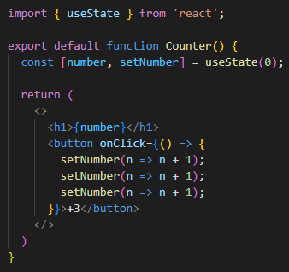
Mehrfache Änderung eines Zustands (updater functions)
Das mehrfache Aktualisieren desselben Zustands vor dem nächsten Rendering kann in seltenen Fällen notwendig sein.
Anstelle von setNumber(number + 1) kann eine Funktion übergeben werden, die den nächsten Zustand basierend auf dem vorherigen berechnet, wie z. B. setNumber(n => n + 1).
Hier wird eine sogenannte updater function verwendet um den zukünftigen Wert, basierend auf dem zuvor gesetzten Wert, zu berechnen

Slide 45
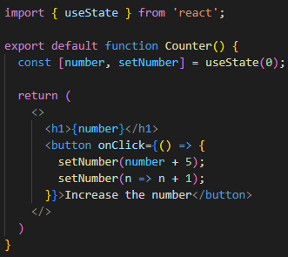
Mehrfache Änderung eines Zustands
Was passiert beim Klick auf den Button?
Ausgabe: 6

Slide 46
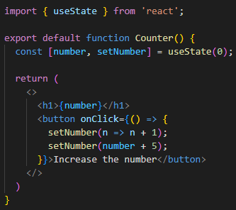
Mehrfache Änderung eines Zustands
Was passiert beim Klick auf den Button?
Ausgabe: 5

Slide 47
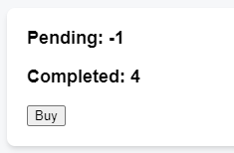
Übung zu mehrfache Änderung eines Zustands
Jedes Mal, wenn der Benutzer die Schaltfläche „Buy" drückt, soll der „Pending"-Zähler um eins erhöht werden. Nach drei Sekunden soll der „Pending"-Zähler abnehmen und der „Completed"-Zähler erhöhen.
Jedoch verhält sich der „Pending"-Zähler nicht wie beabsichtigt. Wenn du auf „Buy" drückst, verringert er sich auf -1 (was nicht möglich sein sollte!). Und wenn du zweimal schnell hintereinander klickst, verhalten sich beide Zähler anscheinend unvorhersehbar.
Warum passiert das? Behebe beide Zähler.
https://react.dev/learn/queueing-a-series-of-state-updates#challenges

Slide 48


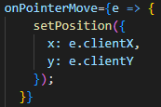
State-Objekte
Der State kann jede Art von JavaScript-Wert halten, einschließlich Objekten.
Es wird jedoch nicht empfohlen, Objekte, die sich im React-State befinden, direkt zu ändern. Dadurch wird kein neues Rendering ausgelöst und Änderungen bleiben für den Benutzer unsichtbar
Stattdessen, wenn du ein Objekt aktualisieren möchtest, musst du ein neues Objekt erstellen (oder eine Kopie eines vorhandenen erstellen) und dem State das neue Objekt zuweisen
Problem: Was machen wir wenn ein Objekt sehr viele Properties beinhaltet? Jedes Einzelne abtippen ist aufwändig ☹
State Definition mit Objekt als Wert
Direkte Änderung der Properties wird im UI nicht sichtbar
Bessere Variante: Über Setterfunktion neues Objekt zuweisen

Slide 49
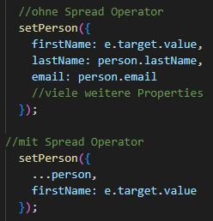
Objekte duplizieren / Spread Operator
Mit dem Spread-Operator können Objekte einfach geklont werden, ohne die ursprünglichen Objekte zu verändern.
Durch Verwendung des Spread-Operators können neue Objekte erstellt werden, die Teile eines vorhandenen Objekts enthalten, sowie zusätzliche Eigenschaften hinzugefügt werden.

Slide 50
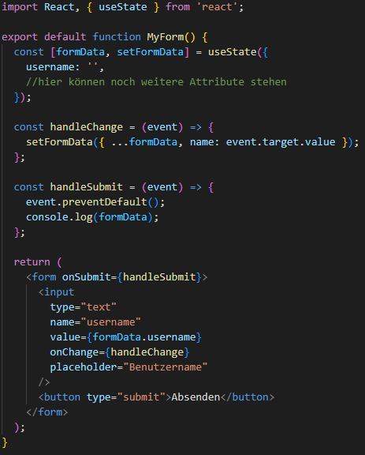
Formulare & Eingabefelder mit States
Verwende React, um Formulare zu erzeugen und die Verwaltung von Zuständen zu ermöglichen
Implementiere Steuerelemente für Eingabefelder, indem du das value-Attribut und das onChange-Ereignis verwendest.
Validiere Benutzereingaben, indem du entsprechende Funktionen einfügst, um die Eingaben auf Korrektheit zu prüfen.
Verwalte mehrere Eingabefeldwerte entweder durch separate Zustandsvariablen oder durch ein Objekt, das mehrere Werte enthält.
Implementiere eine handleSubmit Funktion mit der das Absenden des Formulars bearbeitet wird. Beachte hier event.preventDefault() um ein Neuladen der Seite zu verhindern

Slide 51
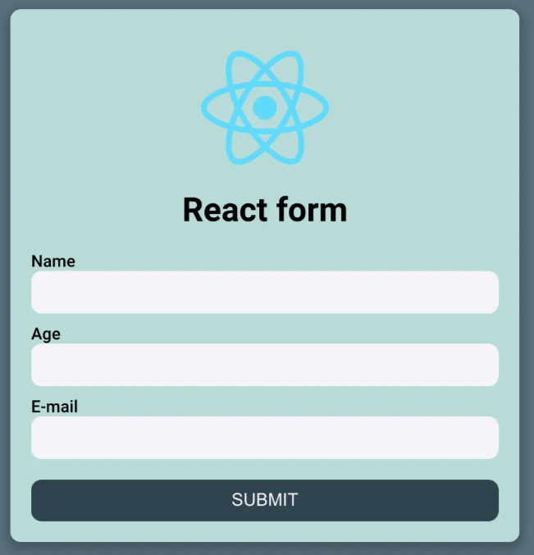
Übung zu Formulare & State-Objekt
Erstelle eine React-Komponente namens UserInfoForm.
Verwende den useState-Hook, um einen State formData zu initialisieren, der ein Objekt mit den Feldern name, email und age enthält.
Erstelle eine Funktion handleChange, die die Benutzereingaben aktualisiert, wenn sich die Werte in den Eingabefeldern ändern.
Erstelle eine Funktion handleSubmit, die aufgerufen wird, wenn der Benutzer das Formular absendet. In dieser Funktion wird der eingegebene Name mit einem alert-Fenster angezeigt.
Baue das Formular mit den Eingabefeldern für Name, E-Mail und Alter sowie einem Submit-Button auf, der die handleSubmit-Funktion aufruft.

Slide 52

State Struktur Prinzipien
Gruppiere zusammenhängende Zustände. Wenn sich immer zwei oder mehr Zustandsvariablen gleichzeitig aktualisieren, nutze Objekte um sie zu einer einzigen Zustandsvariablen zusammenzuführen.
Vermeide stark verschachtelte Zustand. Stark hierarchischer Zustand ist nicht sehr praktisch zu aktualisieren. Wenn möglich, bevorzugen Sie eine flache Strukturierung des Zustands.

Slide 53
Zustand erhalten und zurücksetzen
In React bleibt der Zustand erhalten, solange die gleiche Komponente an derselben Position gerendert wird.
Die gleiche Komponente an derselben Position behält ihren Zustand bei.
Unterschiedliche Komponenten an derselben Position setzen den Zustand zurück.
Der Zustand wird nicht in JSX-Tags gespeichert. Er ist mit der Baumposition verbunden, in die du dieses JSX platzierst.
Mehr Details dazu findest du hier: https://react.dev/learn/preserving-and-resetting-state#

Slide 54
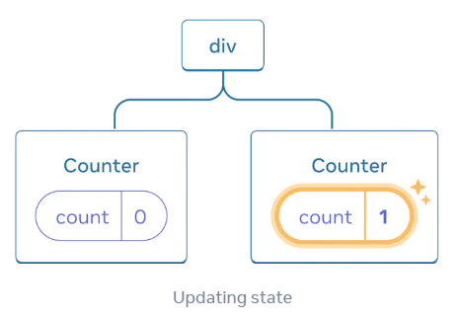
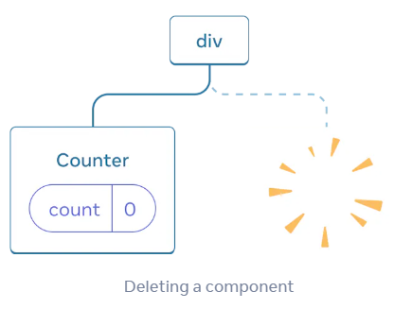
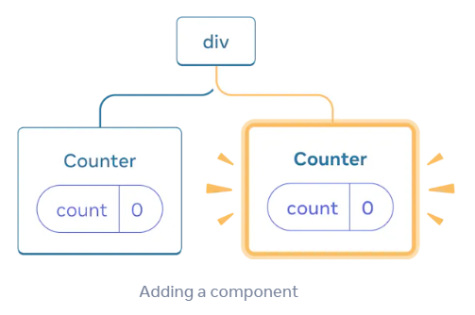
Zustand erhalten und zurücksetzen

Slide 55
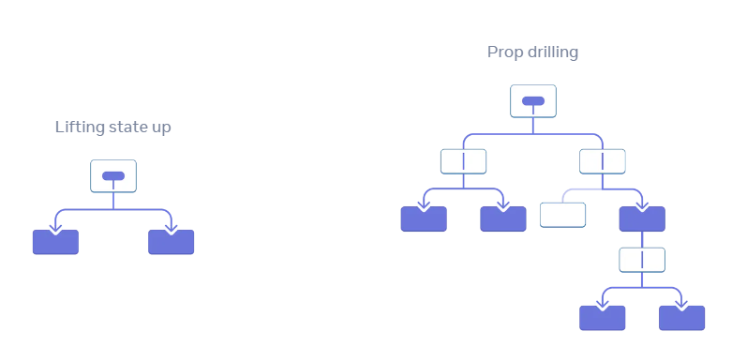
Lifting State Up
Manchmal möchtest du, dass der Zustand von zwei Komponenten immer zusammen geändert wird.
Um dies zu erreichen, entferne den Zustand aus beiden Komponenten.
Verschiebe ihn zum nächsten gemeinsamen Elternelement.
Übergebe ihn dann über Props an das Parent Element.
Dies wird als Lift up des Zustands bezeichnet und ist eine häufig eingesetzte Methode

Slide 56
Problem mit Props
Das Übergeben von Props ist eine großartige Möglichkeit, Daten explizit durch Ihren UI-Baum an die Komponenten weiterzuleiten, die sie verwenden.
Das Übergeben von Props kann jedoch umständlich und unpraktisch werden, wenn ein Prop tief durch den Baum übergeben wird oder wenn viele Komponenten dieselbe Prop benötigen.
Der nächstgelegene gemeinsame Vorfahre kann weit von den Komponenten entfernt sein, die Daten benötigen, und das Hochziehen des Zustands bis dorthin kann zu einer Situation führen, die als "Prop-Drilling" bezeichnet wird.
Lösung: Context

Slide 57
Context & Hooks

Slide 58
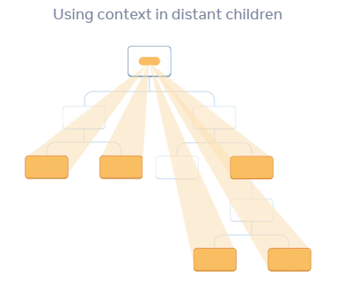
React Context
Normalerweise werden Informationen von einer Elternkomponente an eine Kindkomponente über Props übergeben.
Das Weitergeben von Props kann umständlich und unpraktisch werden, wenn sie durch viele Zwischenkomponenten hindurchgereicht werden müssen oder wenn viele Komponenten dieselben Informationen benötigen.
Der Kontext ermöglicht es der Elternkomponente, bestimmte Informationen allen Komponenten im darunterliegenden Baum - unabhängig von der Tiefe - ohne explizites Weitergeben durch Props zur Verfügung zu stellen.

Slide 59
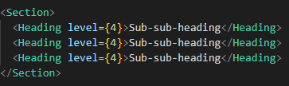
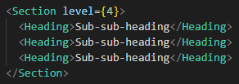
React Context

Slide 60
React Context Vorgehen
Einen Kontext erstellen (LevelContext genannt), um eine Umgebung zu definieren.
Den erstellten Kontext verwenden, wo die Komponente die Daten benötigt
Den Kontext von der Komponente bereitstellen, die die Daten spezifiziert
Ein Kontext ermöglicht es einem Elternelement - selbst einem entfernten! - Daten an den gesamten darin enthaltenen Baum bereitzustellen.

Slide 61

React Context Erstellen
Zuerst muss der Kontext erstellt werden.
Dieser muss aus einer Datei exportiert werden, damit die Komponenten ihn verwenden können.
Das einzige Argument für createContext ist der Standardwert.
Es könnte jeder beliebige Wert übergeben werden (auch Objekte).

Slide 62
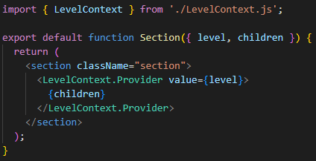
React Context Bereitstellen (Provider)
Bevor der Kontext verwendet wird muss dieser noch von einer Parent Komponente (Provider) bereitgestellt werden
Dafür wird der Kontext vom zuvor erstellten File importiert
Um den Kontext an Unterkomponenten (children) weiterzugeben verwende folgende Syntax:

Slide 63
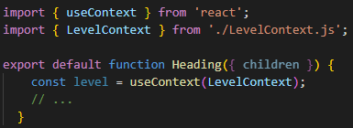
React Context Verwenden
Importiere den useContext-Hook aus React sowie deinen Kontext
Lese den Wert aus dem importierten Kontext LevelContext
Dadurch werden keine Props sondern ein bereitgestellter Kontext in der Komponente verwendet
Die Komponente verwendet den Wert des nächstgelegenen <LevelContext.Provider> im UI-Baum über ihr.

Slide 64
React Context Usecases
Theming: Ein Kontext für das Erscheinungsbild ermöglicht es Komponenten, sich dem visuellen Look anzupassen.
Aktueller Benutzeraccount: Ein Kontext für den angemeldeten Benutzer vereinfacht den Zugriff darauf in der gesamten App.
Allgemein: wenn viele Komponenten in unterschiedlichen Schichten dieselben Daten benötigen, bietet sich ein Kontext an.
Achte dennoch darauf Kontext nicht zu ausgiebig zu verwenden, führt häufig zu komplexerem und schwer verständlichem Code → Datenfluss wird verschleiert

Slide 65
React Context Challenge
In diesem Beispiel ändert das Umschalten des Kontrollkästchens die imageSize-Prop, die an jedes <PlaceImage> übergeben wird. Der Zustand des Kontrollkästchens wird im Top-Level-App-Komponenten gehalten, aber jedes <PlaceImage> muss davon Kenntnis haben.
Aktuell übergibt App imageSize eine List, die es an PlaceImage weitergibt. Entfernen Sie die imageSize-Prop und übergeben Sie sie stattdessen direkt von der App-Komponente an PlaceImage.
Sie können den Kontext in Context.js deklarieren.
https://react.dev/learn/passing-data-deeply-with-context#challenges

Slide 66
Aufbau bisher bekannter React Komponenten
Rendering code: Dieser Code befindet sich auf der obersten Ebene Ihrer Komponente und ist dafür verantwortlich, die Props und den Zustand zu verarbeiten, zu transformieren und das JSX zurückzugeben, das auf dem Bildschirm angezeigt werden soll.
Event-Handler: Event-Handler sind verschachtelte Funktionen innerhalb Ihrer Komponenten, die Aktionen ausführen, anstatt sie nur zu berechnen. Event-Handler enthalten "Seiteneffekte" (sie ändern den Zustand des Programms), die durch eine bestimmte Benutzeraktion verursacht werden (zum Beispiel ein Klick auf eine Schaltfläche oder das

Slide 67

Wie löse ich Events aus wenn sich der Zustand der Komponente ändert?
Beispiel: eine Anwendung, die eine Liste von Items anzeigt und es dem Benutzer ermöglicht, die Items anhand verschiedener Filterkriterien zu sortieren. Wenn der Benutzer bestimmte Filter auswählt, soll die Liste der Benutzer entsprechend aktualisiert werden.
Beispiel: eine ChatRoom-Komponente, die sich mit dem Chat-Server verbinden muss, wenn sie auf dem Bildschirm sichtbar ist. Es gibt jedoch kein einzelnes bestimmtes Ereignis wie einen Klick, das dazu führt, dass der ChatRoom angezeigt wird.
Beispiel: Wenn sich der Inhalt eines Warenkorbs ändert, möchten wir bestimmte Aktionen ausführen, wie zum Beispiel die Aktualisierung des Gesamtpreises oder das Speichern des Warenkorbs im lokalen Speicher.

Slide 68

React useEffect
useEffect ermöglicht es, Nebeneffekte in Funktionskomponenten einzubauen.
Es wird nach dem Rendern einer Komponente ausgeführt und bietet eine Möglichkeit, Code auszuführen, der auf Zustandsänderungen, Props oder Lebenszyklusevents reagiert.
Mit useEffect können wir spezielle Operationen durchführen, wie Daten laden, Abonnements einrichten oder die DOM-Manipulation durchführen.
Es akzeptiert eine Funktion als erstes Argument, die den Nebeneffekt beschreibt, sowie ein optionales Array von Abhängigkeiten als zweites Argument, um zu steuern, wann der Nebeneffekt ausgeführt wird.

Slide 69
React useEffect Vorgehen
Importiere useEffect aus dem React-Paket in deiner Datei
Deklariere useEffect in deiner Funktionskomponente
Innerhalb von useEffect gibst du eine Funktion an, die den Effekt definiert, den du ausführen möchtest
Optional kannst du ein zweites Argument in Form eines Arrays angeben, um anzugeben, auf welche Abhängigkeiten der Effekt reagieren soll

Slide 70

React useEffect Abhängigkeiten
Abhängigkeiten eines useEffects werden in Form eines optionalen Arrays, als zweiten Parameter der useEffect Funktion übergeben
Abhängigkeiten definieren noch genauer wann der Code innerhalb von useEffect ausgeführt werden soll
Hier gibt es 3 Möglichkeiten:
Ohne Angabe von Abhängigkeiten (kein Array)
Mit Angabe eines leeren Arrays
Mit Angabe eines Arrays, welches meherer Zustände beinhaltet

Slide 71

Ohne Angabe eines Arrays: Code wird immer ausgeführt nachdem die Komponente neu gerendert wurde
Angabe eines leeren Arrays: Code wird nur ausgeführt, nachdem die Komponente zum ersten Mal gerendert wurde
Angabe eines Arrays mit Zuständen: Code wird immer ausgeführt, wenn mindestens einer der angegeben Zustände sich geändert hat

Slide 72
Übung zu React useEffect
Füge zusätzliche Nebeneffekte (useEffect) in deiner Counter App ein
Jedes mal wenn die Komponente neu gerendert wird gib den Text „Komponente wurde neu gerendert“ in der Konsole aus
Jedes Mal wenn die Komponente gemountet wird (zum ersten mal gerendert) gib den Text „Komponente wurde gemountet“ in der Konsole aus
Jedes Mal wenn sich der Zustand des Counters ändert, gib den Text „Counter: “ + Wert des Zustands in der Konsole aus

Slide 73
Best Practices useEffect
Missing Dependencies vermeiden
Problem: Alle Zustände die innerhalb des useEffect - Codes verwendet werden, müssen als Abhängigkeiten im Dependency Array angegeben werden
Liefert zwar keinen Fehler sondern eine Warnung, sollte allerdings trotzdem vermieden werden.
Event spezifische Logik innerhalb eines Effects vermeiden
Problem: Unnötige Zustandsänderung bevor eine Funktion ausgeführt wird
Aktualisierungen von Zuständen basierend auf Props oder Zuständen vermeiden
Problem: Unnötiges Neurendern durch vermeidbare voneinander abhängige Zustände
Weitere Best Practices
https://react.dev/learn/you-might-not-need-an-effect

Slide 74


Missing Dependencies vermeiden

Slide 75


Event spezifische Logik innerhalb eines Effects
Problem: Unnötige Zustandsänderung bevor eine Event basierte Funktion ausgeführt wird

Slide 76


Aktualisierungen von Zuständen basierend auf Props oder Zuständen
Problem: Unnötiges Neurendern durch vermeidbare voneinander abhängige Zustände

Slide 77


Aufwändige Berechnung innerhalb von useEffect
Wie können wir diesen Code refactoren?

Slide 78
Aufwändige Berechnung innerhalb von useEffect
Wo siehst du ein Problem mit diesem Code?
Wann wird die getFilteredTodos Funktion aufgerufen?
Problem: nach jedem Rendering wird die zeítaufwändige Berechnung durchgeführt auch wenn sich keine der abhängigen Zustönde geändert hat
Wie können wir diesen Code noch weiter refactoren?

Slide 79

React useMemo
useMemo ist ein React Hook der verwendet wird, um teure Berechnungen nur bei Bedarf neu zu berechnen, und basierend auf ihren Abhängigkeiten zu memoisieren und zurückzugeben.
Es ermöglicht die Kontrolle über die Abhängigkeiten der Berechnung, wodurch diese nur neu ausgeführt wird, wenn sich die angegebenen Abhängigkeiten ändern.
Durch Memoisierung können unnötige Neuberechnungen in Komponenten vermieden werden, was die Leistung verbessern kann, insbesondere bei Berechnungen mit hohen Kosten.

Slide 80
React useMemo
Refactored Code aus unserem vorangegangenen Beispiel
Die getFilteredTodos Methode wird nur ausgeführt wenn sich einer der angegebenen Zustände sich ändert

Slide 81

Refactoring Code Challenge
Die untenstehende Todo-Liste zeigt eine Liste von Todos an. Wenn das Kontrollkästchen "Nur aktive Todos anzeigen" aktiviert ist, werden abgeschlossene Todos nicht in der Liste angezeigt. Unabhängig davon, welche Todos sichtbar sind, zeigt der Fußzeilenbereich die Anzahl der Todos an, die noch nicht abgeschlossen sind. Vereinfachen Sie diese Komponente, indem Sie alle unnötigen Zustände und Effekte entfernen.
Ihre Aufgabe besteht darin, den Effekt zu entfernen, der die Liste der sichtbaren Todos im TodoList-Komponente neu berechnet. Sie müssen jedoch sicherstellen, dass getVisibleTodos() nicht erneut ausgeführt wird (und daher keine Protokolle druckt), wenn Sie in das Eingabefeld tippen.

Slide 82

React useRef Hook
Mit useRef können Sie Referenzen auf DOM-Elemente speichern, um später darauf zuzugreifen oder sie zu manipulieren.
useRef ermöglicht das Speichern von Werten zwischen Rerenderungen einer Komponente, ohne dass dabei ein erneutes Rendern ausgelöst wird.
Sie können auf den aktuellen Wert der Referenz über ref.current zugreifen, der auch zwischen den Rerenderungen erhalten bleibt.
Ähnlich dem bereits bekannten document.getElementById(„myelement“) aber spezifisch für React. Performanter bei mehrfachen Renderings

Slide 83

React Custom Hooks
Benutzerdefinierte Hooks ermöglichen die Wiederverwendung von Logik zwischen verschiedenen Komponenten, indem sie gemeinsame Funktionalitäten in unabhängige und wiederverwendbare Hooks extrahieren.
Sie erlauben es, komplexe Logik in abstrakte und leicht verständliche Hooks zu kapseln, was die Lesbarkeit und Wartbarkeit des Codes verbessert.
Bsp rechts: Ein Hook der eingesetzt wird um die Netzwerkverbindung zu prüfen und einen React Status dafür zu setzen

Slide 84


Custom Hooks Forms Beispiel
Geschickter Einsatz von Custom Hooks bei Formularen nimmt uns viel Arbeit ab und lässt uns unseren Code viel wartbarer gestalten
https://react.dev/learn/reusing-logic-with-custom-hooks#custom-hooks-let-you-share-stateful-logic-not-state-itself

Slide 85

Custom Hooks Challenges
Löse die Challenges 1 – 3 des Custom Hooks Kapitel
https://react.dev/learn/reusing-logic-with-custom-hooks#challenges
Diese Komponente verwendet eine Zustandsvariable und einen Effekt, um eine Zahl anzuzeigen, die sich alle Sekunde erhöht. Extrahiere diese Logik in einen benutzerdefinierten Hook namens useCounter. Dein Ziel ist es, die Implementierung der Counter-Komponente genau so aussehen zu lassen:

Slide 86

Glean VS-Code Extension

Slide 87

Browser Plugin

Slide 88

Zwischenfazit
Wo befinden wir uns gerade?
Wir habe bereits die Grundlagen um erfolgreich ein modernes React Frontend aufzubauen gelernt
Einige tieferliegende Konzepte und Methoden bzw Frameworks werden wir, wenn gewünscht in den Vertiefungsthemen kennen lernen (Next.js)
Was fehlt uns um ein Fullstack Projekt mit React aufzubauen?
Routing: Wie können wir von einer Seite auf eine andere navigieren ohne die Seite neu zu laden?
Backendanbindung: Wie können wir aus dem React Frontend heraus die Enpoints unseres Express servers aufrufen und Daten abfragen?

Slide 89

React Router DOM
React Router DOM ist eine Bibliothek (NPM-Package) für das Routing in React-Anwendungen.
Es ermöglicht das Definieren von Routes, die bestimmten URLs entsprechen.
Mit React Router DOM werden verschiedene Komponenten basierend auf der aktuellen URL gerendert.
Es bietet Funktionen wie <BrowserRouter>, <Route> und <Link>
Diese Bibliothek ist weit verbreitet und wird von der React-Community aktiv unterstützt.

Slide 90

React Router DOM – Routing Konfiguration
Installiere das NPM-Paket „react-router-dom“ (npm i react-router-dom)
Innerhalb der App.js Datei wird die Routing Konfiguration innerhalb von return(…) definiert
<BrowserRouter> erstellt ein Browserverlauf, speichert die initiale URL im Zustand und abonniert die URL-Änderungen.
<Routes> durchläuft seine untergeordneten Routen, um eine Routenkonfiguration aufzubauen, gleicht diese Routen mit der aktuellen URL ab, erstellt einige Routenübereinstimmungen und rendert das Routenelement der ersten Übereinstimmung

Slide 91
React Router DOM – Route
<Route> definiert eine einzelne Route in deiner Anwendung. Es hat verschiedene Props, um zu bestimmen, wann die Route aktiviert wird und welche Komponente gerendert werden soll.
path: Diese Prop definiert den Pfad, der mit der aktuellen URL übereinstimmen muss, damit diese Route aktiviert wird.
element: Diese Prop definiert die Komponente, die gerendert wird, wenn die Route aktiviert ist.
index: Diese Prop definiert, dass die Route die Index-Route ist, was bedeutet, dass sie aktiviert wird, wenn der Pfad der Root-URL entspricht.

Slide 92

React Path Params
Um Pfadparameter verwenden zu können hänge einen Parameter beim Pfad mit “/:NameDesPfadparameters“ an Beispiel:
Um den Pfadparameter in deiner React-Komponente, die bei diesem Pfad aufgerufen wird verwenden zu können verwende folgende Syntax: const {NameDesPfadparameters} = useParams() Beispiel:
Danach kann die Variable ganz normal in der Komponente verwendet werden

Slide 93
React Query Params
Um Query Parameter verwenden zu können benötigen wir zunächst folgendes importiertes Package
Danach werden die folgenden Codezeilen innerhalb der Komponente geschrieben die die Query Parameter verwendet
Um die einzelnen in queryParams gespeicherten Variablen nutzen zu können wird die folgende Syntax verwendet: const variableName = queryParams.get(„queryParamName“) Bsp:

Slide 94

React Navigation
Wie können wir innerhalb einer Komponente eine andere Route aufrufen ohne dabei die Seite neu zu laden?
React Router DOM bietet 2 Möglichkeiten:
Als Link: <Link to=“endpoint“>
Über Funktionsaufruf: navigate(„endpoint“)

Slide 95


React / Express Backend Integration
Um Aufrufe aus dem React Frontend an den Express Server und dessen Endpoints machen zu können sind folgende Schritte nötig:
Starten des Express Servers (nodemon server.js) auf beliebigen Port (Bsp: 3000)
Starten der React App (npm start) auf unterschiedlichem Port (Bsp:3001)
Mit Hilfe der bekannten fetch Methode werden Daten wie gewohnt aus dem Backend geladen
Häufig werden Daten beim Initialen Rendering (useEffect) einer Komponente oder als Folge einer Benutzeraktion (Event) geladen

Slide 96

Cross-Origin Resource Sharing (CORS)
Wenn wir 2 unterschiedliche Server in Entwicklung für Backend (Express) und Frontend (React) verwenden, nutzen wir das sogenannte Cross-Origin Ressource Sharing (CORS)
Diese Konfiguration muss explizit innerhalb unseres Express Servers „genehmigt“ werden
Dafür verwenden wir eine Middleware die es uns erlaubt CORS Anfragen zu nutzen
Dafür wird ein zusätzliches Paket installiert (npm i cors)
Im Anschluss wird das Package in unserem Server importiert und über eine Middleware registriert (siehe rechts)
Nun können wir Anfragen von unterschiedlichen Quellen (unterschiedlichen Webseiten) mit unserem Server verarbeiten
Notes:
Cross-Origin Resource Sharing

Slide 97



Übung: Witze API Aufruf mit fetch() und React
Implementiere ein React Frontend mit 3 Routes (= 3 Komponenten)
Menu
RandomJoke
SpecificJoke/1
Die Menu Komponente beinhaltet einen Link zur Random Joke Route und einen Button “Zum Witz 1“ zum Route SpecificJoke/1
Die RandomJoke Komponente beinhaltet einen Button der beim Klick einen neuen Zufallswitz vom Backend lädt und ausgibt
Die SpecificJoke Komponente nutzt Pfad Parameter um einen speziellen Witz mit der id = 1 vom Backend zu laden und anzuzeigen

Slide 98

Viel Erfolg beim Entwickeln!

